Slide 1
Android 开发环境

Slide 2
相关网站
Android Studio
官方网站 https://developer.android.com/
国内镜像 http://tools.android-studio.org/
更新镜像
http://mirrors.neusoft.edu.cn
http://mirrors.opencas.org

Slide 3
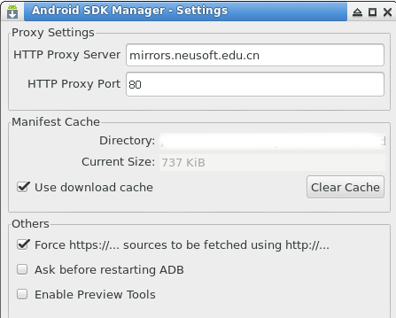
更新SDK
一般我们选择的是Android Studio完整包自带的SDK，无需另外下载。
如有指定版本，或需要更新版本，可以如下
运行Android SDK Manager，菜单Tools->Options，设置更新镜像
1. 在Proxy Server/Port填入镜像信息
2. 选择Force https … using http
如图这样，基本就可用了

Slide 4
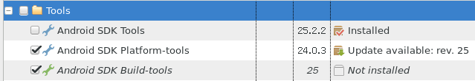
更新说明
Tools尽可能全选，更新到最新
各对应版本的SDK Platform，如有需要可以选择对应的模拟器
Extra中根据需要，一般Android Support Repository必选

Slide 5
开发过程
目前Google钦定Android Studio为官方IDE。
下面介绍一下只有android sdk的情况下怎么办。
建立项目（android create project查看帮助）
示例：android create project -n Learn -a MainActivity -k org.justlearn.android -t android-19 -p Learn
更新项目(android update project查看帮助)
示例： android update project -t android-21 -p Learn
静态检查: ant lint
编译(ant查看帮助)
ant debug

Slide 6
Android Studio简介
使用AS的wizard建立项目
Build菜单->make project，这里如果是第一次跑，或者更新了什么设置，会花比较长的时间，请保持网络顺畅
菜单Run->Run 'app'，即可看到手机上的效果
Alt+6(菜单View/Tool Window/Android Monitor)，可查看手机的logcat

